Slide 1

TRƯỜNG ĐẠI HỌC THỦ DẦU MỘT VIỆN KỸ THUẬT CÔNG NGHỆ
BÁO CÁO NGHIÊN CỨU KHOA HỌC NĂM 2022
Đề tài: XÂY DỰNG MÔ HÌNH HỆ TƯ VẤN TÌM VIỆC ONLINE CHO SINH VIÊN TRONG TRẠNG THÁI BÌNH THƯỜNG MỚI
GVHD: Ths. Dương Thị Kim Chi
Sinh viên thực hiện:
Hoàng Kim Tuyến ( nhóm trưởng)
Trần Quốc Dũng

Slide 2
Sinh Viên Thực Hiện
Họ và tên: Hoàng kim Tuyến
Mssv: 182480104043
Lớp: D18HT01
Họ và tên: Trần Quốc Dũng
Mssv: 182480104013
Lớp: D18HT01

Slide 3
Nội dung trình bày
1. Giới thiệu
2.Mô hình đề xuất
3. Thực nghiệm
5. Kết luận
6. Demo

Slide 4
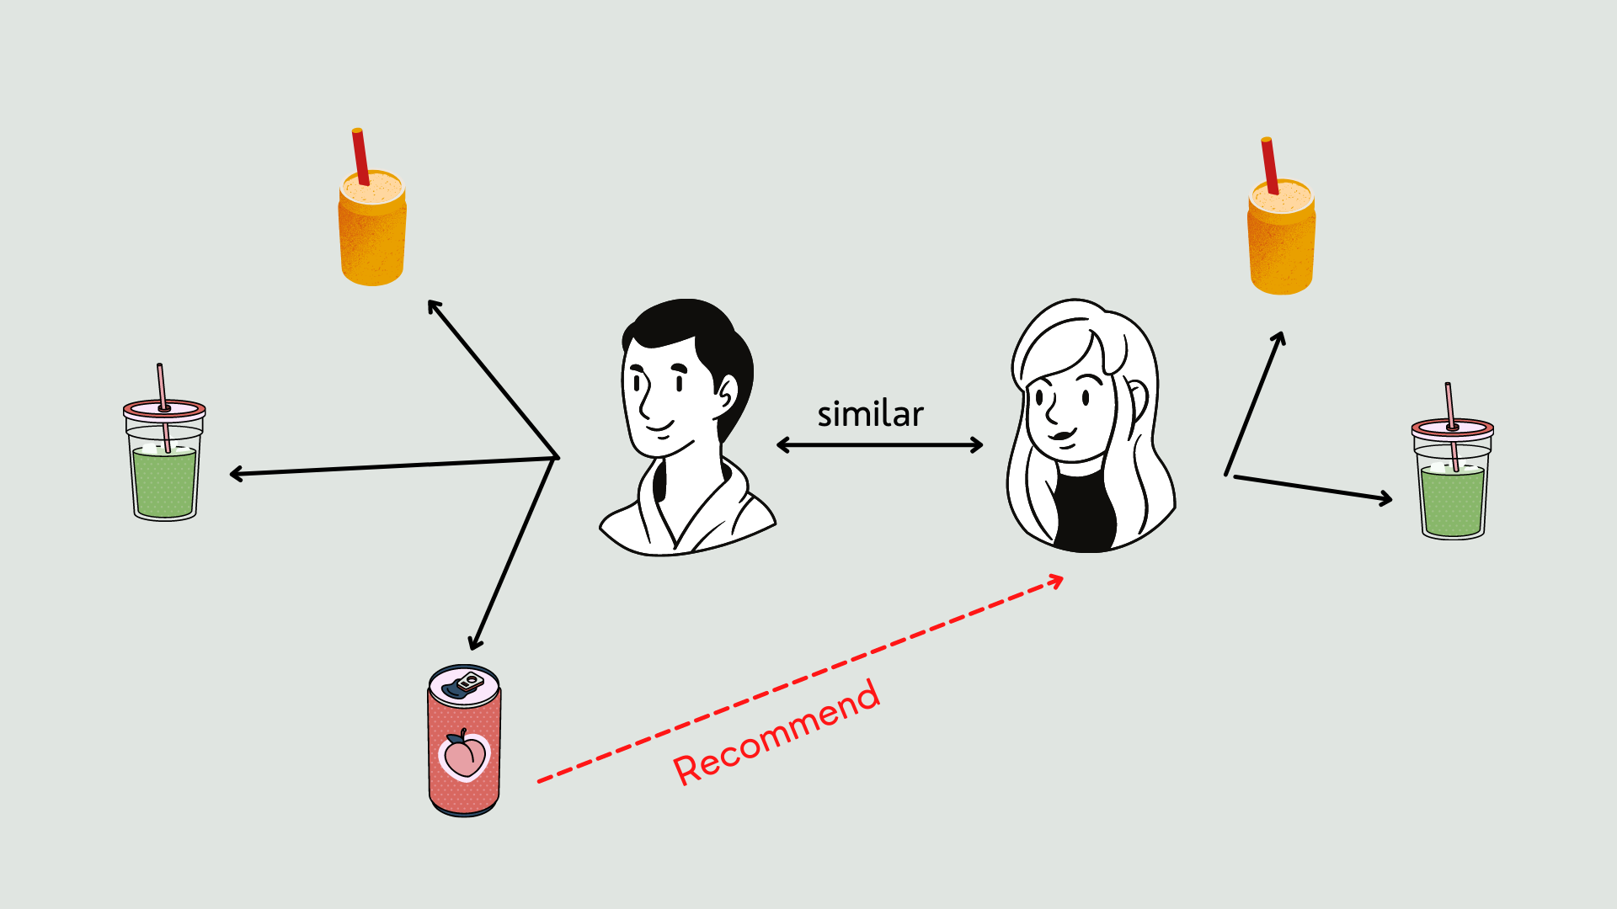
1. Giới thiệu
Hệ thống gợi ý (Recommender System) là 1 nhánh con của hệ thống lọc thông tin (Infomation filtering system), nhằm tìm cách dự đoán việc đánh giá (rating) của người dùng (user) sẽ đưa ra cho 1 sản phẩm (item). Chúng chủ yếu được dùng trong các ứng dụng thương mại điện tử.

Slide 5
1. Giới thiệu
Phương pháp lọc cộng tác hay hệ thống lọc cộng tác là phương pháp phân tích dữ liệu người dùng để tìm ra mối tương quan giữa các đối tượng người dùng. Lọc cộng tác hoạt động bằng cách xây dựng một cơ sở dữ liệu, lưu trữ dưới dạng ma trận người dùng (users) - sản phẩm (items) và mỗi dòng của nó là một vectơ.
Đề tài Xây dựng mô hình hệ tư vấn tìm việc online cho sinh viên trong trạng thái bình thường mới , là đề tài hướng tới xây dựng hệ thống gợi ý các công việc phù hợp với người tìm việc thông qua phương pháp lọc cộng tác. Việc áp dụng phương pháp này vào việc tìm ra mối tương đồng của yêu cầu của nhà tuyển dụng và thông tin của người tìm việc để đưa ra gợi ý cho người dùng.

Slide 6
2. Mô hình đề xuất
Mô hình
Ứng dụng web
Thu thập dữ liệu
Giới thiệu tổng quan nghiên cứu
Xử lí, trích xuất các trường dữ liệu
Tìm kiếm dữ liệu việc làm
Xây dựng mô hình
Hiển thị dữ liệu việc làm
Mô hình hoàn chỉnh
Hiển thị dữ liệu gợi ý

Slide 7

2. Mô hình đề xuất
Lọc cộng tác (Collaborative Filtering) là một phương pháp gợi ý sản phẩm với ý tưởng chính dựa trên các hành vi của các users khác (collaborative) cùng trên một item để suy ra mức độ quan tâm (filtering) của một user lên sản phẩm. Việc suy ra này được thực hiện dựa trên similarity_maxtrix đo độ giống nhau giữa các users.
Thực chất, vấn đề của hệ gợi ý là xác định ánh xạ (u, i) -> R, trong đó u là biểu diễn cho 1 người dùng, i biểu diễn cho 1 sản phẩm và R là đánh giá của u lên i. Sau đó, các đánh giá của người dùng u lên tất cả các sản phẩm i tương ứng sẽ được sắp xếp, và lấy N sản phẩm có đánh giá cao nhất để đưa ra gợi ý cho người dùng u.
Công thức phổ biến và được sử dụng nhiều nhất trong việc xác định similarity giữa 2 vector u1, u2 là công thức Cosin. Nó được tính như sau:

Slide 8
2. Mô hình đề xuất
Sau khi xây dựng xong similarity_maxtrix, dựa vào nó để đưa ra các công việc có mức độ phù hợp với nhau để đưa ra gợi ý cho hệ thống.

Slide 9
Mô hình đề xuất
Từ bộ dữ liệu chứa thông tin tuyển dụng và thông tin ứng viên, tiến hành đánh giá, chọn lọc các trường dữ liệu phục vụ cho việc xây dựng mô hình lọc cộng tác.
Xác định các website chứa thông tin tuyển dụng và ứng viên
Sử dụng python gửi request, get dữ liệu website
Bộ dữ liệu hoàn chỉnh
Dữ liệu trang web với cấu trúc HTML
Sử dụng các thư viện python trích xuất, loại bỏ các thẻ html, thu thập dữ liệu
Sử dụng python lưu trữ dữ liệu vào sqlite3, file csv
Kiểm tra, phân tích cấu trúc HTML, loại bỏ các khối dữ liệu dư thừa
Các khối HTML chứa dữ liệu quan trọng
Các biến python chứa thông tin tuyển dụng và thông tin ứng viên

Slide 10
Mô hình đề xuất
Bộ dữ liệu hoàn chỉnh
Trích xuất các trường mô tả ngành nghề/công việc của nhà tuyển dụng và ứng viên
Sau khi xây dựng xong similarity_maxtrix, dựa vào nó để đưa ra các công việc có mức độ phù hợp với nhau để đưa ra gợi ý cho hệ thống
Bảng dữ liệu chứa thông tin ngành nghề/công việc của nhà tuyển dụng, ứng viên và trường dữ liệu R
Dựa vào bảng dữ liệu đã có, xây dựng similarity_maxtrix bằng hàm cosine_similarity
Similarity_maxtrix

Slide 11
4. Thực nghiệm
Ví dụ về hệ thống gợi ý trong thực tế
Trong trường hợp FB, thì gợi ý bạn bè có thể đưa ra theo kiểu: cùng quê, cùng nơi đang sống, làm việc, học tập, hội cùng sở thích uống trà sữa, . . .
Đây chính là gợi ý dựa trên đặc thù của chính đối tượng - content based recommendation. Tương tự với sách thì có thể dùng nhà xuất bản, tác giả, thẻ nội dung, thể loại… làm căn cứ.
Đầu tiên vấn đề đặt ra là làm thế nào mà các website như facebook, đưa ra được mấy cái chỗ Recommed nhiều khi rất là không liên quan (gợi ý bạn có 1 bạn chung với bạn). đơn giản là họ có một hệ thống gợi ý - Recommend System
Tuy nhiên có các đối tượng có nội dung không rõ ràng như nhạc hoặc là phim, thì khó mà phân biệt được chính xác nội dung của chúng. Có thể dùng tác giả, thể loại vv.. làm căn cứ tuy nhiên việc này rất khó để xác định.

Slide 12
4. Thực nghiệm
Ví dụ về hệ thống gợi ý trong thực tế
Rất may là bên cạnh phương pháp lọc trên nội dung, thì còn 1 phương pháp rất tuyệt vời, đó là Collaborative Filtering (Lọc cộng tác - CF). Cách này dựa vào Luật số lớn và Trí tuệ đám đông. Điều đó không có nghĩa là Đám đông lúc nào cũng đúng mà phải là đám đông “liên quan” đến mình (vì vậy mới phải lọc).
Ví dụ như Dũng thích chơi game, hát hò, uống café, chà chanh chanh chém gió, . . Cường thì thích đá bóng, chạy bộ, đi dạo, ăn vặt, . . . Thì tất nhiên Dũng và Cường k cùng gu với nhau. Nên nếu Dũng rủ Cương đi chơi game hay hát hò gì thì khả năng Cường đồng ý là rất thấp.
Chính vì thế nên vấn đề cần giải quyết ở đây là phải làm sao để xác định được ai là người cùng gu với nhau, sau đó mới rủ đi chơi hoặc gợi ý được

Slide 13
4. Thực nghiệm
Ví dụ về hệ thống gợi ý trong thực tế
Một bài toán đơn giản như sau. Có 1 danh sách đồ ăn và cần được chấm điểm(1-5) bởi các user như sau:
 | Cam xả | Trà tắc | Café | Nước lọc | Soda chanh
User 1 | 2 | 3 | 0 | 5 | 0
User 2 | 0 | 3 | 1 | 4 | 0
User 3 | 5 | 0 | 0 | 3 | 3
User 4 | 0 | 5 | 1 | 4 | 4
User 5 | 5 | 0 | 0 | 4 | 3

Slide 14
4. Thực nghiệm
Ví dụ về hệ thống gợi ý trong thực tế
 | Cam xả | Trà tắc | Café | Nước lọc | Soda chanh
User 1 | 4 | 3 | 0 | 5 | 0
User 2 | 0 | 3 | 1 | 4 | 0
User 3 | 5 | 0 | 0 | 3 | 3
User 4 | 0 | 5 | 1 | 4 | 4
User 5 | 5 | 0 | 0 | 4 | 3
User 1 và User 2 có lẽ thích uống trà tắc và nước lọc. Vì vậy có thể 2 user này cùng sở thích, cùng gu. Cho nên nếu User 2 muốn uống gì đó thì user 1 sẽ gợi ý những đồ uống mà user thích(có điểm số cao). Cụ thể user 1 sẽ gợi ý cho user 2 uống cam xả (vì có số điểm cao = 4).
Vì hợp gu với user 1 nên có thể user 2 sẽ uống cam xả và chấm cho cam xả 3 điểm chẳng hạn. Và hệ thống lọc cộng tác cần làm việc đó thay user 2, và đưa ra gợi ý.

Slide 15
4. Thực nghiệm
Ví dụ về hệ thống gợi ý trong thực tế
Tuy nhiên để áp dụng vào bộ dữ liệu lớn hơn thì chúng ta cần phải có công thức tính độ “cùng gu” đó là tính độ tương đồng(similar) giữa các user, sau khi có độ tương đồng giữa các user, hệ thống sẽ chấm điểm vào các đồ uống mà user chưa chấm, và thu được ma trận tương đồng giữa các đồ uống. Dựa vào đó mà đưa ra gợi ý.
 | Cam xả | Trà tắc | Café | Nước lọc | Soda chanh
Cam xả | 1 | 0.6 | 0.4 | 0.8 | 0.32
Trà tắc | 0.7 | 1 | 0.35 | 0.3 | 0.8
Café | 0.31 | 0.62 | 1 | 0.6 | 0.43
Nước lọc | 0.6 | 0.45 | 0.71 | 1 | 0.33
Soda chanh | 0.14 | 0.32 | 0.66 | 0.53 | 1
Ví dụ khi user nào đó thích uống Café , hệ thống sẽ dựa vào ma trận đưa ra các đồ uống có độ tương đồng cao với café và đưa ra gợi ý.

Slide 16
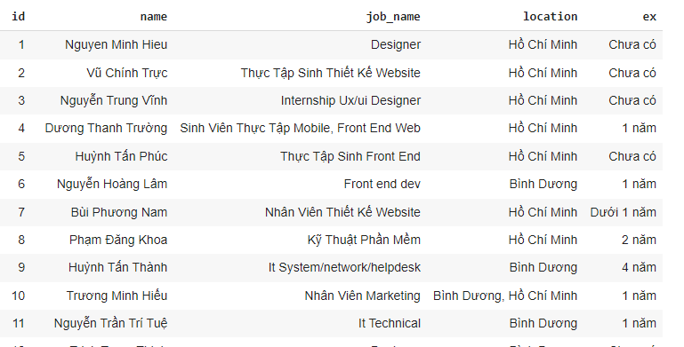
4. Thực nghiệm
Bộ dữ liệu ứng viên

Slide 17
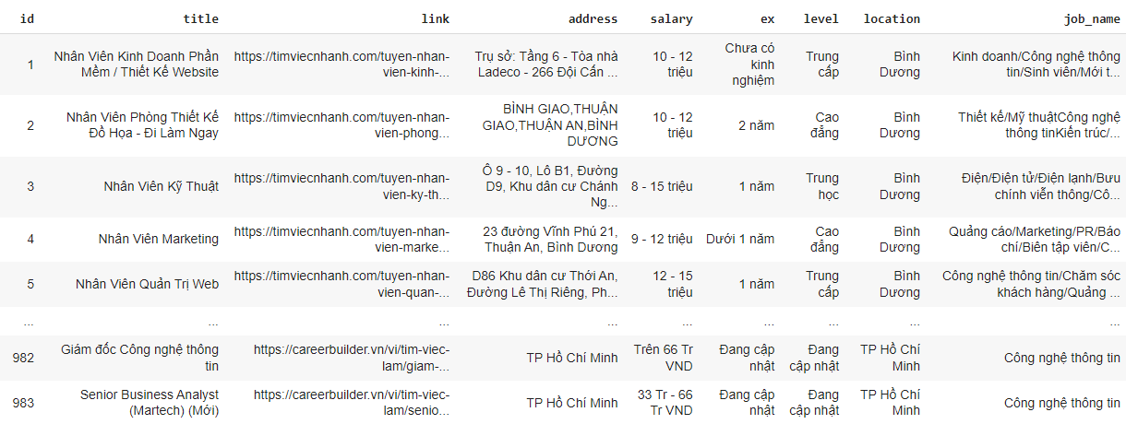
Bộ dữ liệu nhà tuyển dụng

Slide 18
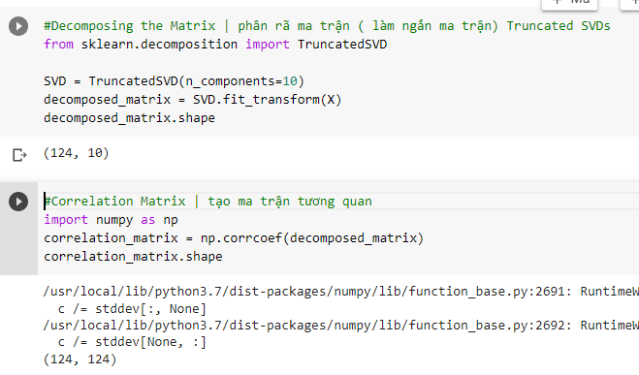
4. Thực nghiệm
Xây dựng mô hình

Slide 19
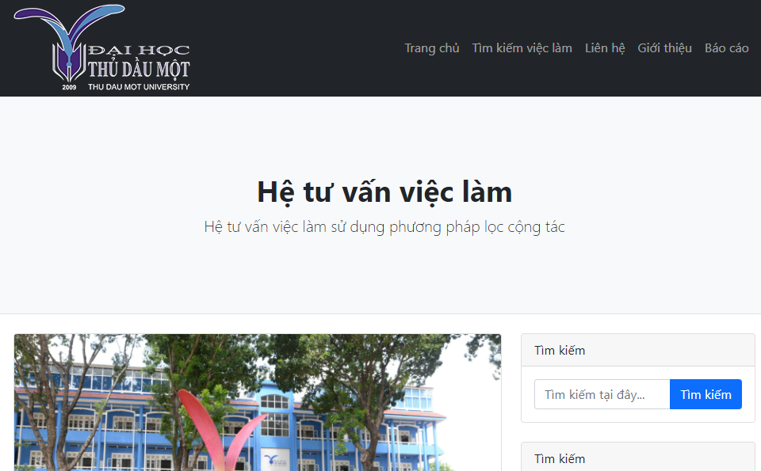
4. Thực nghiệm
Xây dựng website

Slide 20
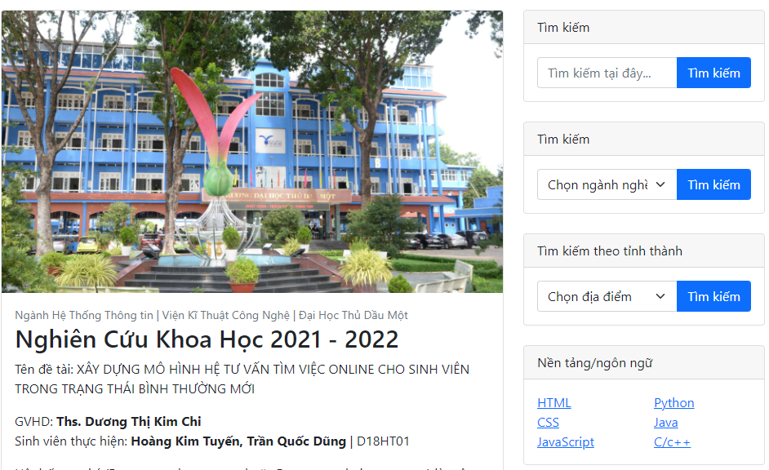
4. Thực nghiệm
Xây dựng website

Slide 21
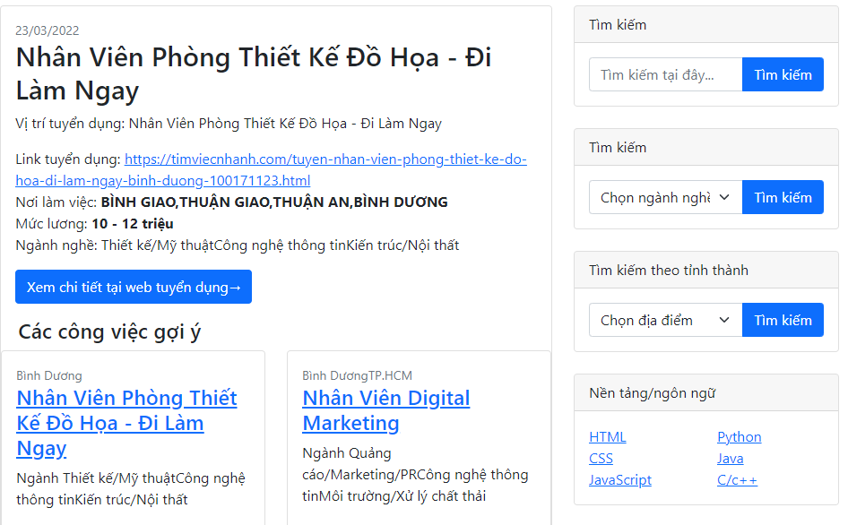
4. Thực nghiệm
Xây dựng website

Slide 22
5. Kết luận
Qua một quá trình xây dựng phần back-end và front-end cho ứng dụng, cơ bản đã xây dựng được 1 sản phẩm demo về hệ tư vấn sử dụng phương pháp lọc cộng tác, biểu diễn một cách trực quan trên website.
Trong thời gian tới, nhóm dự định sẽ phát triển thêm các chức năng đăng kí, đăng nhập cho ứng viên và nhà tuyển dụng, thêm các chức năng cập nhật thông tin cho ứng viên, đăng tin tuyển dụng cho nhà tuyển dụng, triển khai và đưa ứng dụng lên server để mọi người có thể truy cập. Bên cạnh đó không chỉ dựa vào đề tài nhóm sẽ phát triển đề tài dựa trên bộ dữ liệu của Việt Nam nhằm tạo ra hệ tư vấn giúp người Việt giải quyết một phần nào đó để tìm công việc phù hợp với chuyên môn chuyên ngành cũng như kinh nghiệm của mình.

Slide 23
6. Demo

Slide 24

HẾT

